Slide 1


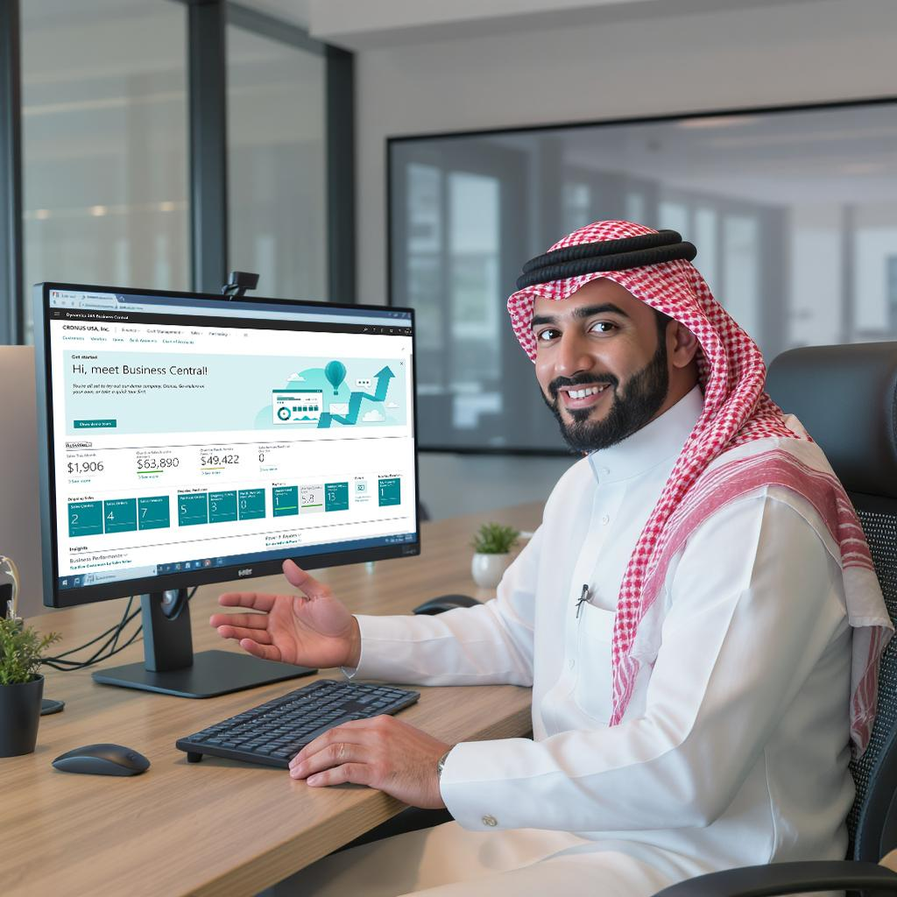

خدماتٌ واستشاراتٌ متكاملة في مراكز الأعمال
تعزز من رؤيتك المالية وتزيد من كفاءة أداء أعمالك

Slide 2


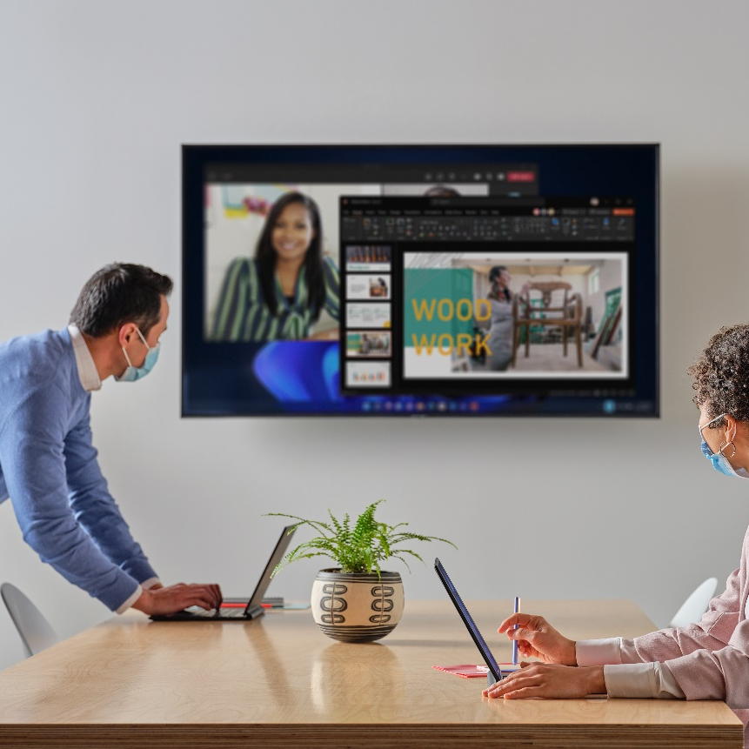


التحديات الرئيسية في إدارة الشؤون المالية التي تواجهها الشركات الصغيرة والمتوسطة (SMBs)
ازدياد في اللوائح التنظيمية، والمخاطر، والتهديدات
أدوات غير كافية للتنبؤ بتعقيدات الأعمال المتزايدة
عمليات يدوية، غير فعّالة، وعرضة للأخطاء
تزايد البيانات، الأنظمة القديمة، والتقارير الثابتة.

Slide 3

تطوير العمليات المالية
68%
65%
كما أن نسبة كبيرة من المديرين الماليين يستثمرون في التحول الرقمي خلال الـ 12 شهرًا القادمة، بما في ذلك تقنيات مثل الحوسبة السحابية والتحليلات.
يشير عدد كبير من المديرين الماليين (CFOs) إلى أن توحيد وأتمتة العمليات، وبناء المرونة والجودة داخل هذه العمليات، سيكون من الأولويات الأساسية لوظيفة التمويل في المستقبل.

Slide 4
اعمل بذكاء
مكِّن فريقك من اتخاذ القرارات بثقة وإنجاز المزيد من المهام من خلال عمليات مدعومة بالذكاء الاصطناعي، وسير عمل مؤتمت، وتكامل سلس مع Microsoft 365 وTeams.
Dynamics 365 Business Central
حقق أداءً أفضل
فعّل أداءً أفضل للأعمال من خلال تحسينات مستمرة في العمليات وسرعة الاستجابة عبر جميع أقسام شركتك، وليس فقط في الجوانب المالية.
حوّل رؤيتك إلى واقع من خلال حل متكامل لإدارة الأعمال يربط جميع جوانب شركتك، مما يتيح لك التكيّف بشكل أسرع، والعمل بذكاء أكبر، وتحقيق أداء أفضل.
تأقلم بسرعة
كن مستعدًا للتغيير من خلال الحصول على الرؤى التي تمكّنك من التحرك بسرعة، وتغيير نماذج الأعمال، ووضع خطط استراتيجية فعّالة.

Slide 5


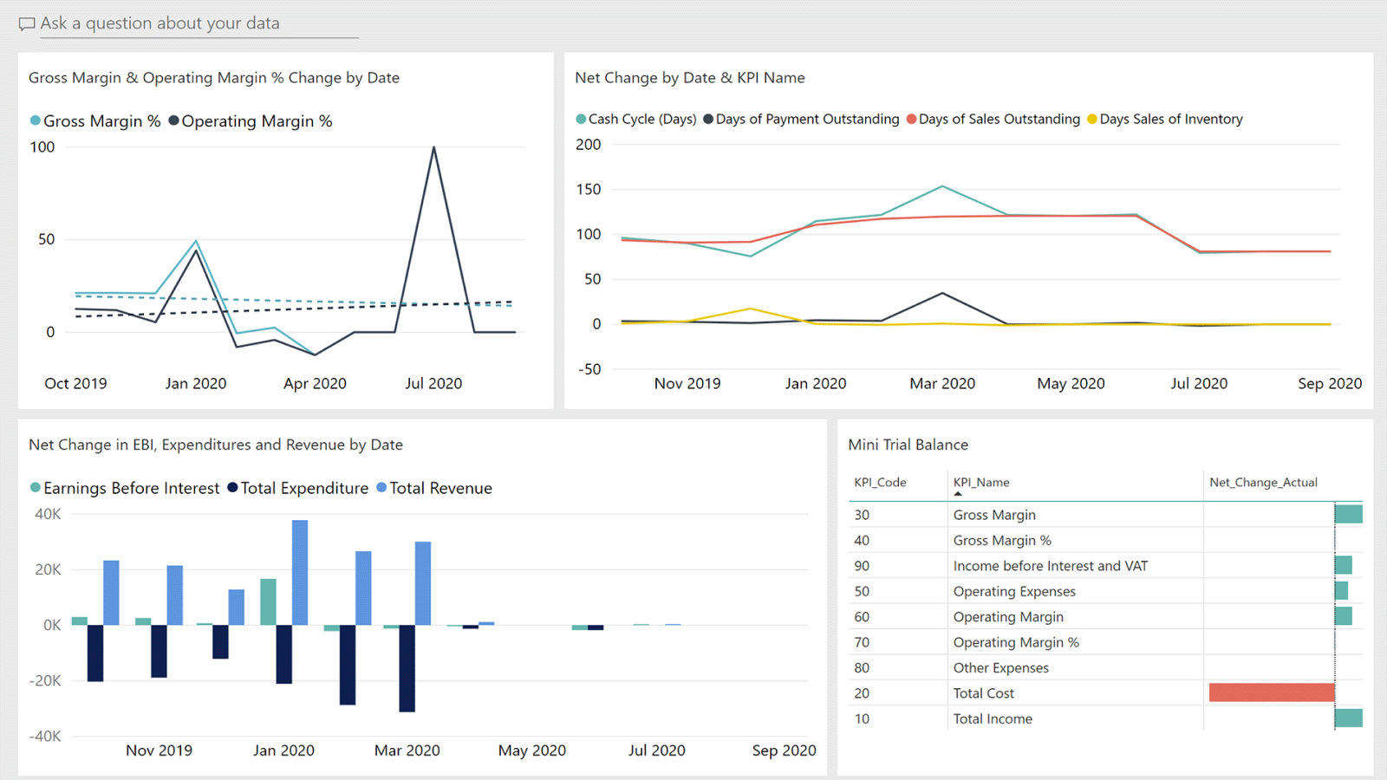
زيادة الشفافية والأداء المالي
سرّع من إغلاق الحسابات المالية، وحسّن دقة التوقعات، واحصل على مؤشرات أداء لحظية، مع تعزيز الالتزام والامتثال الأمني عبر الفروع والشركات التابعة.

Slide 6

”
أكبر ميزة في Business Central هي كمية المعلومات التي يمكننا الوصول إليها. لقد استخدمناه لتبسيط كل عملية، والآن يمكن لأي عضو في فريقنا استخدام المعلومات وتحديثها في الوقت الفعلي.
”
ليندا ديل جوديس
تنفيذية مبيعات، شركة موني وورث آند بيست للعناية عالية الجودة بالأحذية

Slide 7
الخصائص والمميزات
تسريع الإغلاق المالي وإعداد التقارير
مراقبة التقارير المالية
اتخاذ قرارات مالية أكثر ربحية
زيادة الوضوح المالي والأداء
سارع بإغلاق الحسابات المالية، وحسّن دقة التنبؤات، واحصل على مؤشرات أداء لحظية، مع تعزيز الامتثال والحماية عبر جميع الفروع التابعة.
التوسّع في الأسواق العالمية
إنهاء المشاريع في الوقت المحدد وبتكلفة أقل
التحكم الكامل في البيانات المالية

Slide 8
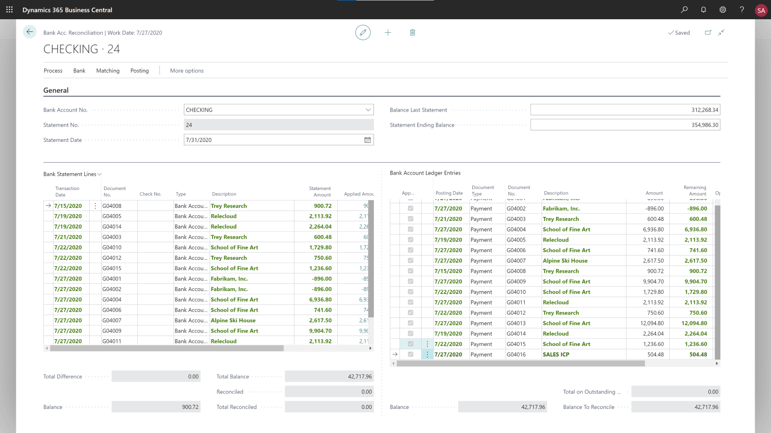
تسريع الإغلاق المالي وإعداد التقارير المالية
حسّن كفاءة قسم المالية، وتحكّم في هامش الأرباح، وحقق عائدًا أعلى على الأصول، وقم بإدارة عقود تأجير الأصول بكفاءة.
دفتر الأستاذ العام
يتميز هيكل دفتر الأستاذ العام المتقدم بإمكانيات غير محدودة من الأبعاد والتسلسلات الهرمية لها، مما يتيح إعداد تقارير متقدمة. يمكنك إعداد الشركات وتسجيل العمليات في دفتر الأستاذ من خلال اليوميات العامة.
الأصول الثابتة
تابع الأصول الثابتة مثل المباني والآلات والمعدات. قم بتسجيل العمليات المتعلقة بالأصول الثابتة مثل الاستحواذ، والاستهلاك، والتخفيض، وزيادة القيمة، والتخلص من الأصل.

Slide 9
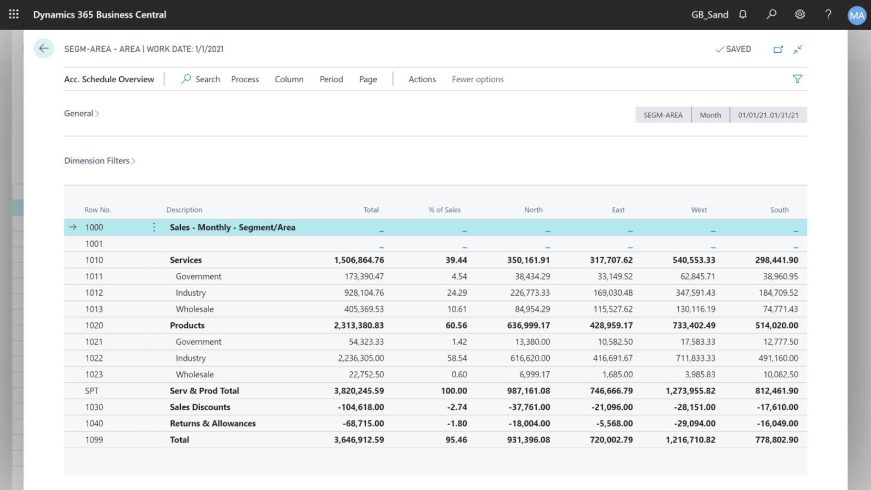
مراقبة الأداء المالي
حسِّن التحكم في هامش الأرباح، ومؤشرات التدفق النقدي، وكفاءة قسم المالية.
دفتر الأستاذ العام
استخدم التقارير المضمنة، أو أنشئ تقارير مخصصة باستخدام RDCL أو Word، وقم بتحديث البيانات بسهولة في تقارير ورسوم Power BI وMicrosoft Excel.
توقعات التدفق النقدي
توقّع كيف ستتغير سيولة شركتك بمرور الوقت. قم بتوقّع المقبوضات والمدفوعات النقدية المتوقعة، بالإضافة إلى السيولة المتاحة.

Slide 10
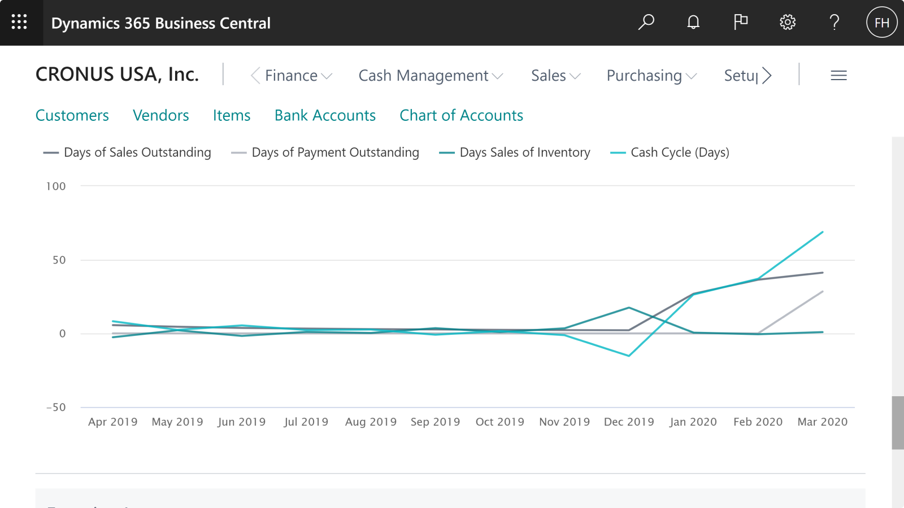
اتخذ قرارات مالية أكثر ربحية
حسّن هامش أرباحك، واحصل على رؤى دقيقة، واتخذ قرارات مالية بثقة.
إعداد التقارير وتحليل البيانات
استخدم أدوات التحليل والتقارير المدمجة الجاهزة للاستخدام لمساعدتك في متابعة أعمالك بشكل فعّال.
التقارير المالية (جداول الحسابات)
قم بتضمين البيانات الأساسية للأعمال مثل دليل الحسابات، والميزانيات، وحسابات التدفق النقدي، وأنواع التكاليف ضمن التقارير المالية. استخدم هذه البيانات لمراقبة صحة النشاط التجاري بفعالية وتقديم مدخلات قيمة لصنّاع القرار في الشركة.

Slide 11
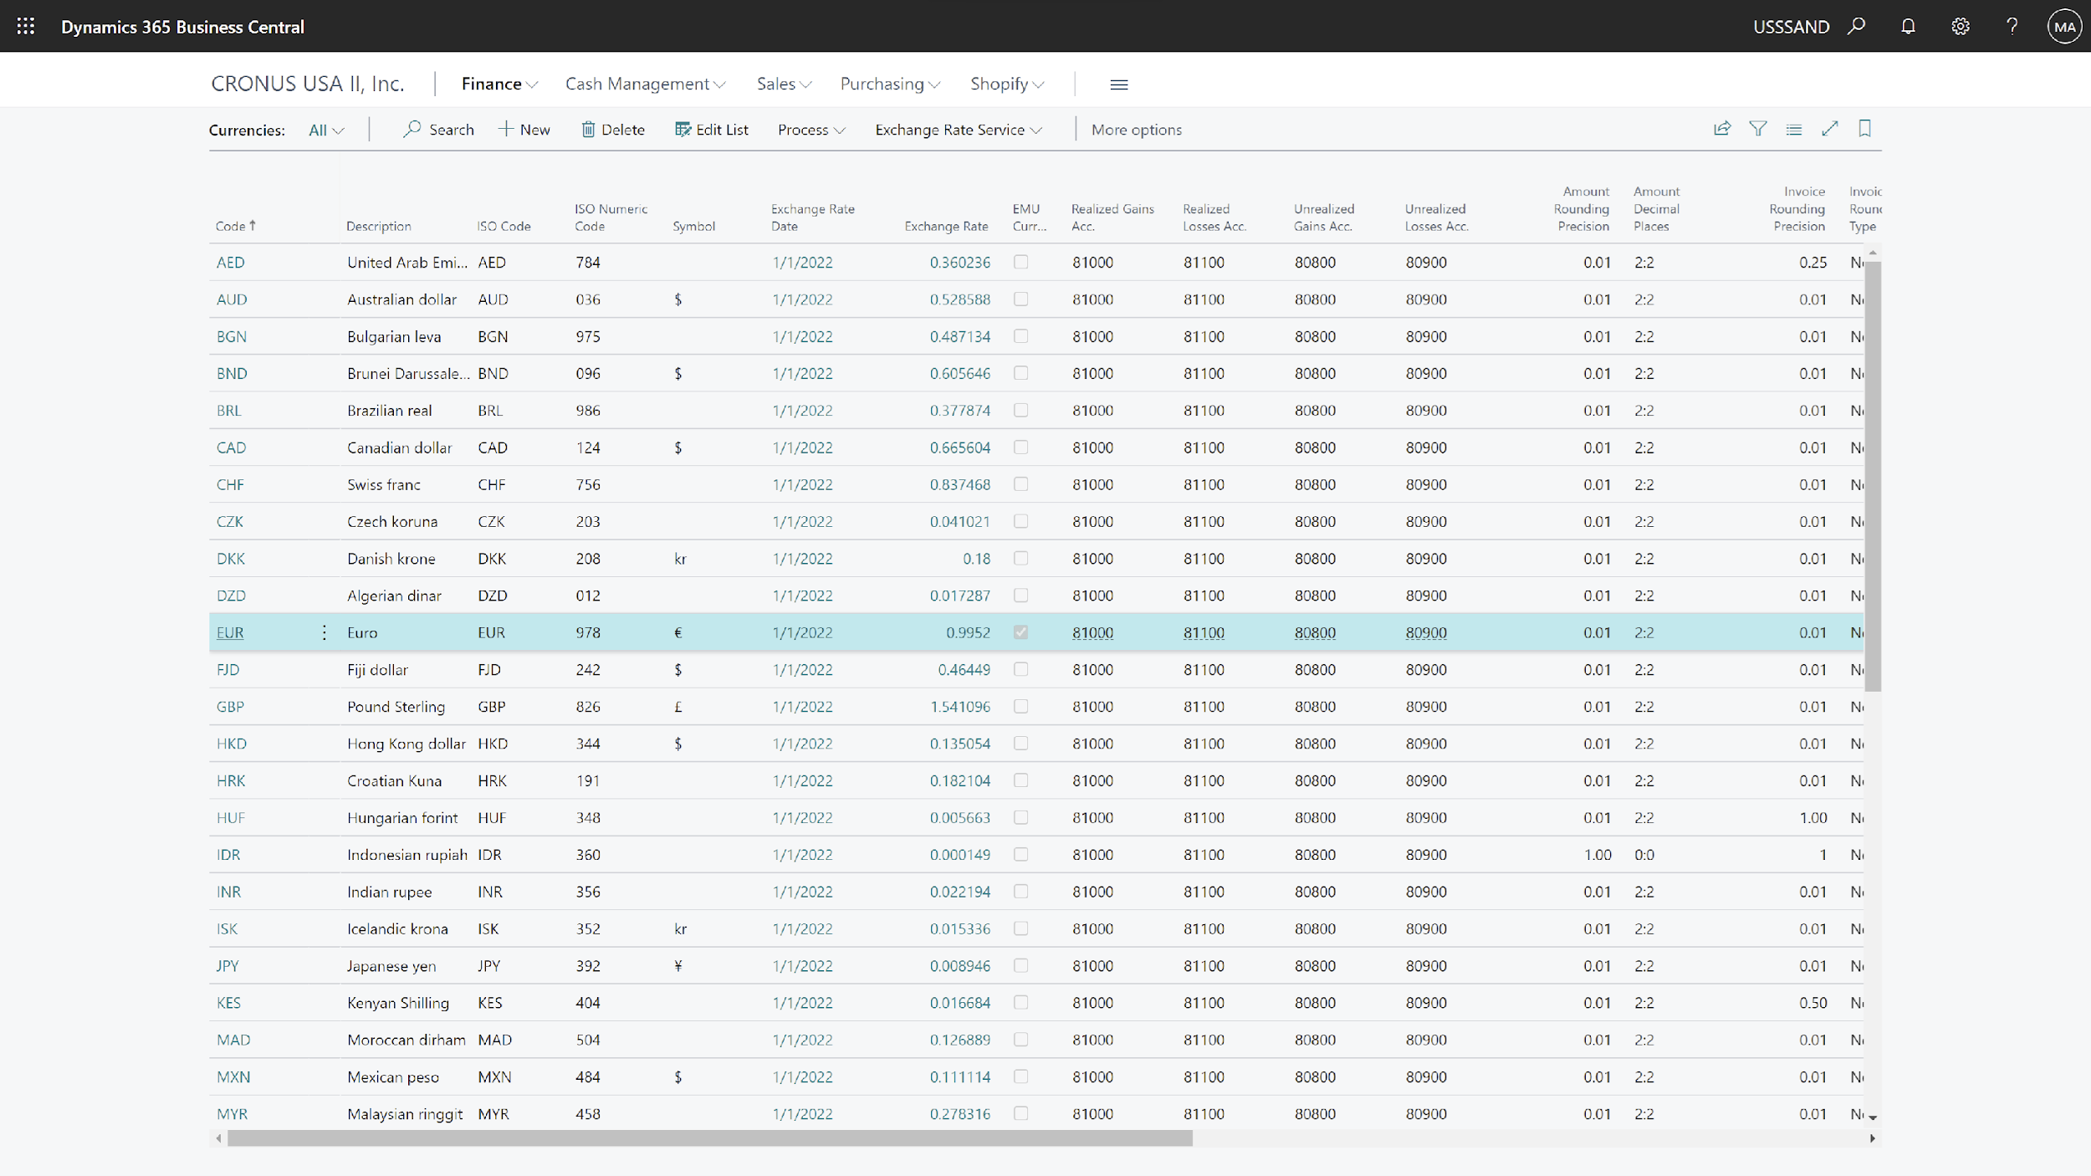
التوسع في الأسواق العالمية
تخلّص من الحاجة إلى استخدام أنظمة وبرامج مكررة، وقلّل من جهد التدقيق، وزِد من الالتزام باللوائح العالمية.
العملات المتعددة
قم بإجراء المعاملات التجارية مع العملاء والموردين باستخدام أي عدد من العملات. استخدم العملات المتعددة في مستندات البيع والشراء، والمعاملات البنكية، والمدفوعات الدائنة والمدينة.
التجميع المالي
قم بتجميع بيانات الشركات ضمن نفس بيئة Business Central وسحب البيانات مباشرة إلى شركة التجميع. أو استخدم ملفات XML لجلب البيانات من بيئات Business Central أخرى أو من قواعد بيانات أو تطبيقات إدارة أعمال خارجية.
التسجيل بين الشركات
قم بإدارة العمليات المحاسبية لأكثر من شركة ضمن عملية تسجيل واحدة تشمل مستأجرًا واحدًا أو أكثر في Business Central أو قواعد بيانات مختلفة.

Slide 12
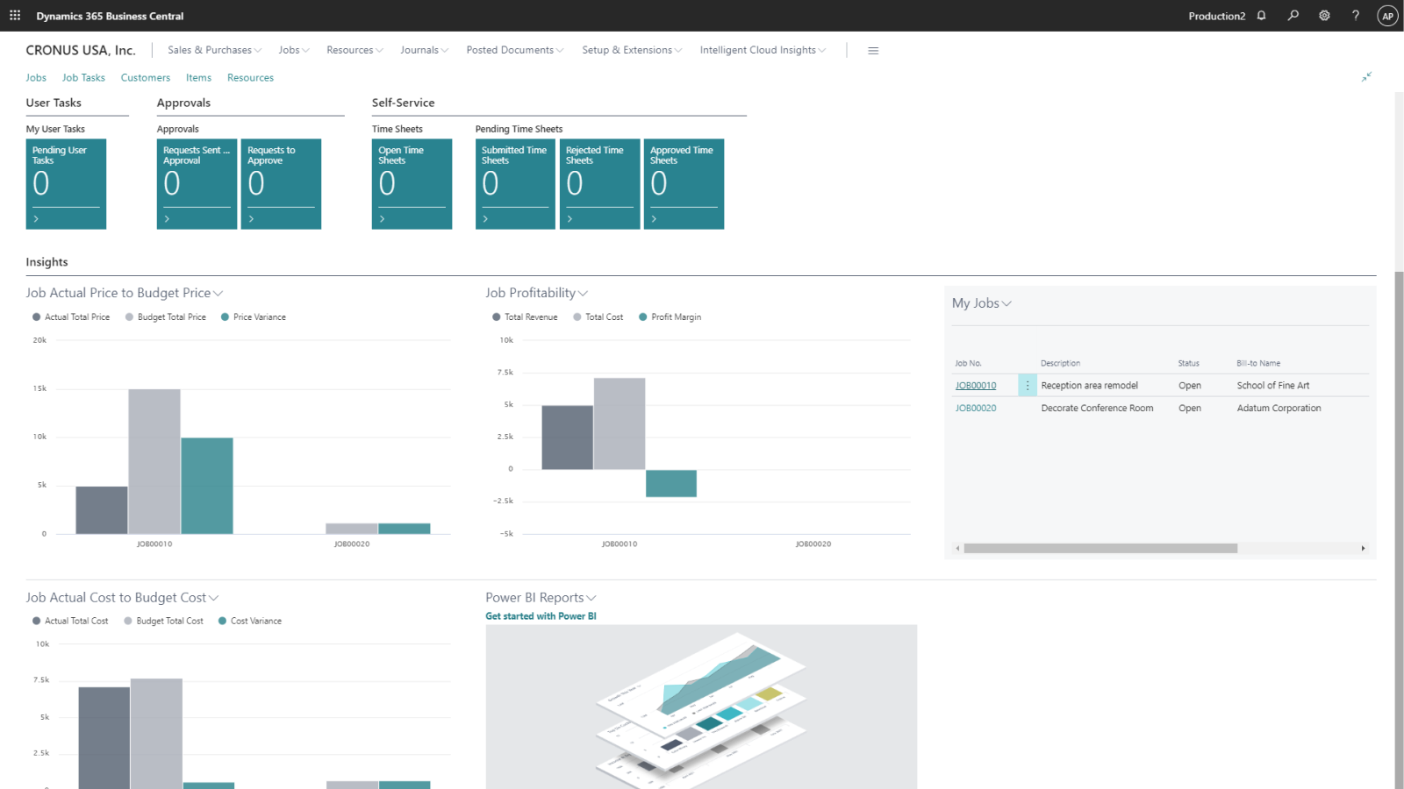
إنهاء المهام في الوقت المحدد بدون تكلفة إضافية.
حقق تنفيذًا ناجحًا للمشاريع وزيادة في الربحية.
حسِّن الكفاءة، واحصل على رؤى أعمق حول المشاريع، وزِد من العائد على الأصول.
تكاليف ومحاسبة المشاريع
قم بإدارة المشاريع بشكل أفضل باستخدام جداول العمل وتكاليف الوظائف المتقدمة والتقارير. أنشئ وحدث الميزانيات التفصيلية للمساعدة في ضمان ربحية المشروع.
تكاليف متعددة
قم بإدارة التكاليف البديلة للموارد ومجموعات الموارد. يمكن أن تكون التكاليف ثابتة، أو تعتمد على نسبة مئوية، أو رسوم إضافية ثابتة. حدد عددًا غير محدود من أنواع العمل حسب الحاجة.
رؤى حول المشروع
احصل على معلومات ذكية لحظية حول حالة المشروع، وربحيته، ومعدلات استخدام الموارد.

Slide 13
تحكّم في بياناتك المالية
إضافة توقّع التأخير في الدفع
قلّل من الذمم المدينة غير المسددة وقم بتحسين استراتيجية التحصيل من خلال التنبؤ بإمكانية سداد فواتير المبيعات في الوقت المحدد..
حسِّن الكفاءة وتحكّم في هامش الأرباح بشكل أفضل. افهم مؤشرات التدفق النقدي بوضوح، وحقق أفضل أداء في تحصيل المبيعات.
توقعات التدفق النقدي
قم بإدارة وتوقّع التدفق النقدي باستخدام تقارير ذكية مدعومة بالذكاء الاصطناعي. توقّع كيف ستتغير سيولة شركتك بمرور الوقت، وتنبأ بالمقبوضات والمدفوعات النقدية المتوقعة، بالإضافة إلى السيولة المتاحة.
تسوية الحسابات البنكية
استورد بيانات كشوف الحساب البنكية من الملفات الإلكترونية المرسلة من البنك، وقم بتسوية البيانات تلقائيًا مع قيود دفتر الحساب البنكي المفتوحة، مع تتبع جميع الكشوفات البنكية بدقة.
الأصول الثابتة
تابع الأصول الثابتة مثل المباني، والآلات، والمعدات. سجّل العمليات المحاسبية الخاصة بالأصول مثل الاستحواذ، والاستهلاك، والتخفيض، والتخلص من الأصل.
الميزانيات
تابع النتائج وقارنها بالميزانيات المحددة. استخدم خاصية التتبع لإدارة الميزانيات عبر أبعاد العمل المختلفة.

Slide 14


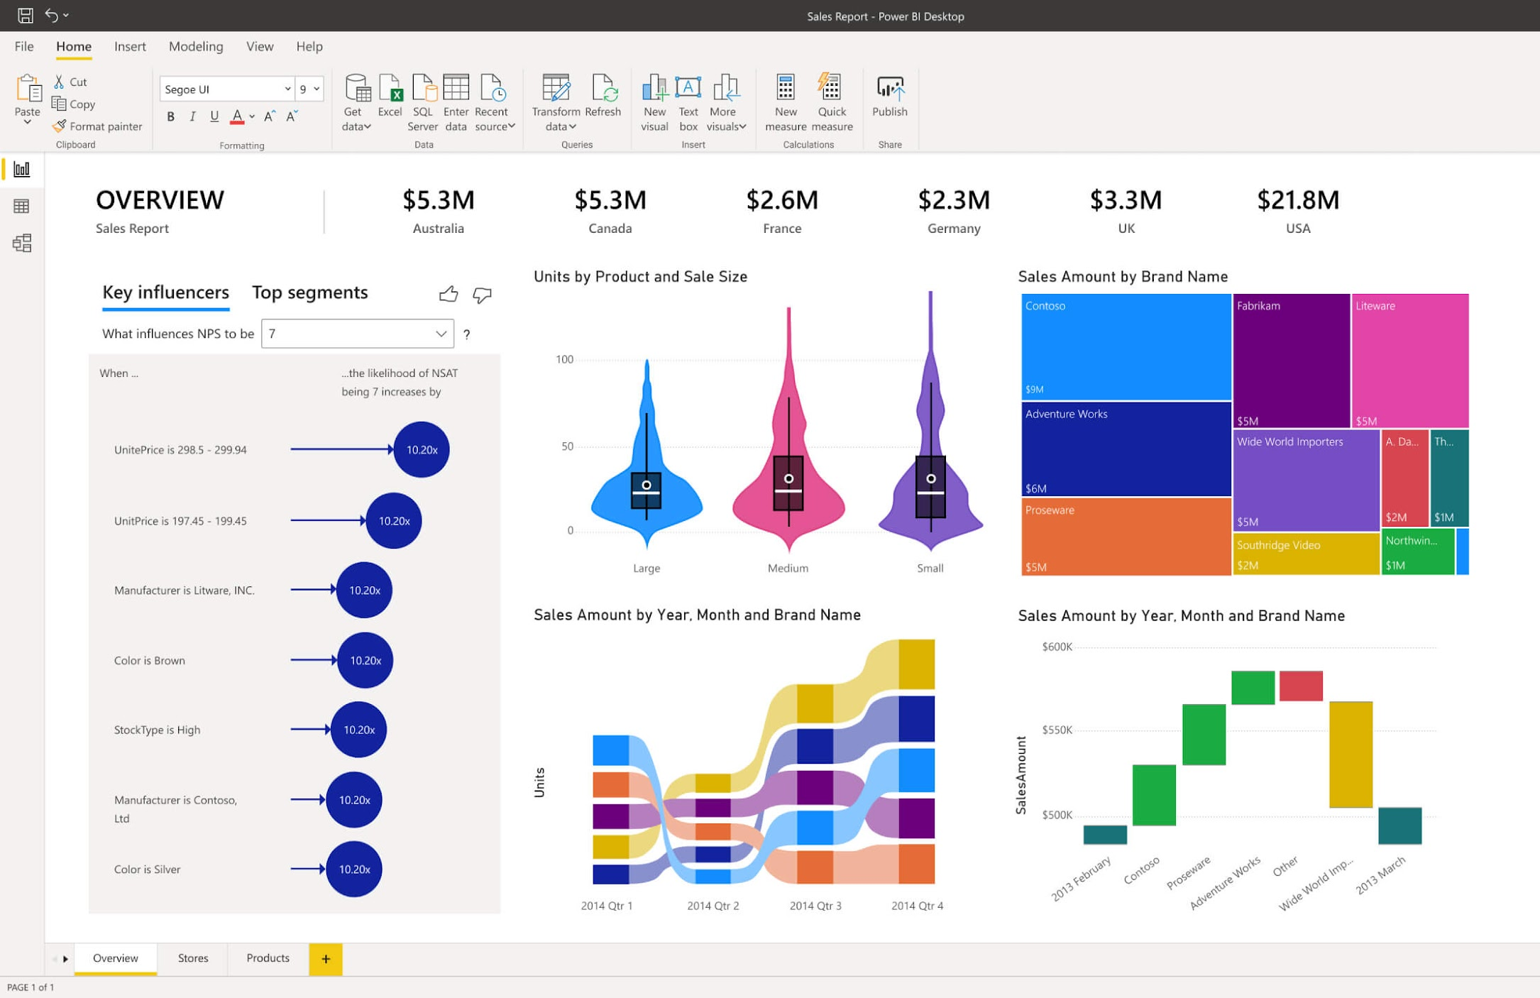


قوة برامج مايكروسوفت في تطوير أعمالك
تمنحك القدرة على ابتكار الحلول التي تُناسب أعمالك التجارية.
Power BI
تحليل البيانات
اتخذ قرارات تجارية مدروسة بثقة من خلال تمكين الجميع من الوصول إلى رؤى مستندة إلى البيانات.
Power Apps
  ابتكار الحلول
حوّل الأفكار إلى حلول تنظيمية عبر تمكين الجميع من إنشاء تطبيقات مخصصة تُعالج التحديات التجارية.
Power Automate
  أتمتة المهام والعمليات
عزّز إنتاجية الأعمال وأنجز المزيد من خلال تمكين الجميع من أتمتة العمليات التنظيمية بكل سهولة.
Power Virtual Agents
إنشاء وكلاء افتراضيين
أنشئ روبوتات محادثة بسهولة للتفاعل مع العملاء والموظفين بشكل حواري دون الحاجة إلى كتابة أي كود.

Slide 15
حلولٌ متكاملة قابلة للتوسع
استفد من البيانات أينما كانت
حلول معيارية ومصممة لغرض محدد
إعادة التشكيل والتحوّل
نشر سريع وتهيئة فورية
تم تطويرها باستخدام تطبيقات معيارية ومخصصة، تتكامل بسلاسة مع أنظمتك وأدواتك البرمجية الحالية، لتعزيز قدرات الحلول التي تستخدمها بالفعل.
قم بنشر الحلول وتهيئة المستخدمين في غضون أيام أو أسابيع، وليس شهورًا، لتبتكر وتحقق نتائج أعمال في وقت أقل.
اتصل بمئات مصادر البيانات الجاهزة، أو أنشئ موصلاتك الخاصة بسهولة، مع تكامل سلس مع Office 365 وAzure وLinkedIn ومصادر البيانات الخارجية الأخرى.
تعاون مع شريك موثوق من مايكروسوفت لتسريع النجاح وتحقيق أقصى قيمة من Dynamics 365.

Slide 16
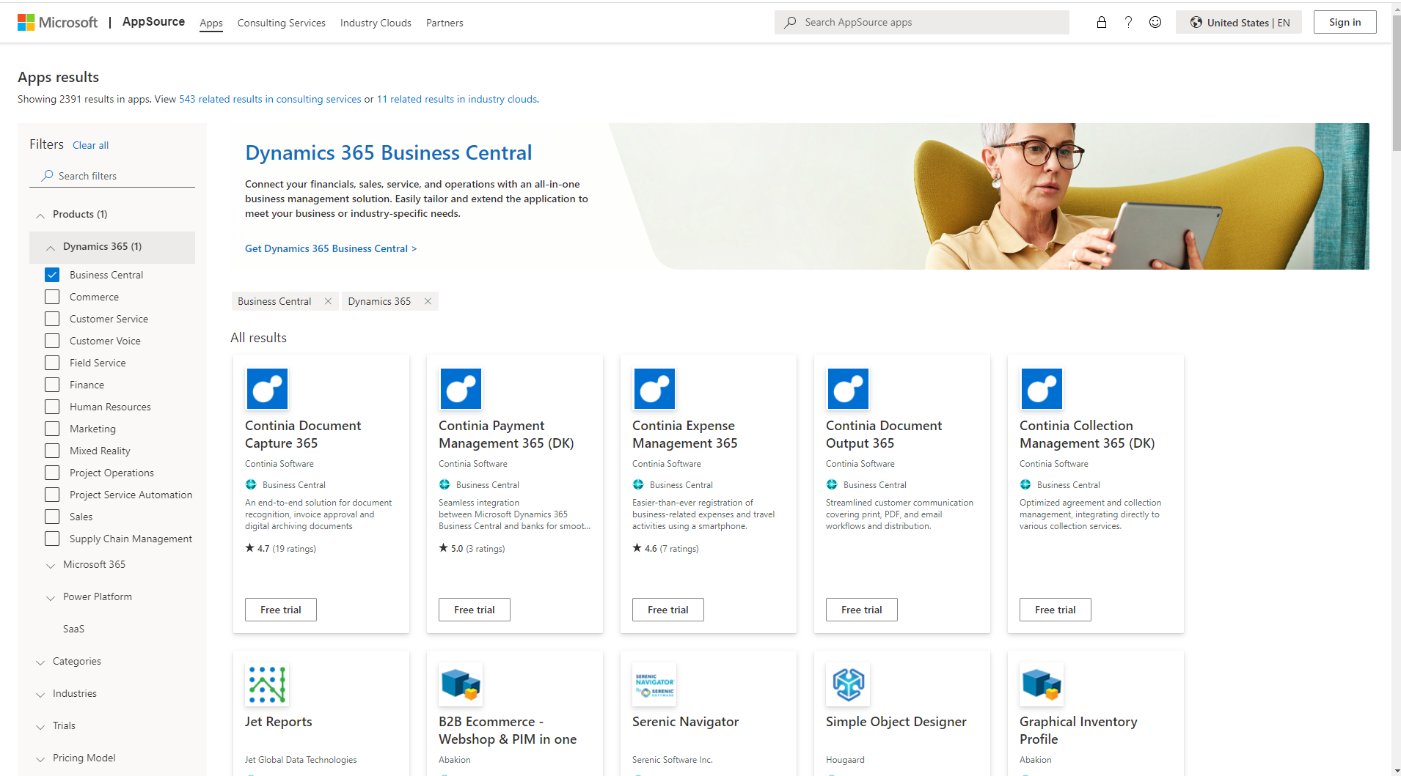
أكثر من 2000 تطبيق مصمم لـ Business Central
وسّع نطاق الحل ليتوافق مع متطلباتك القطاعية أو احتياجاتك الخاصة في العمل.

Slide 17

شكرًا!
www.mazayasolutions.com

